Slide 1
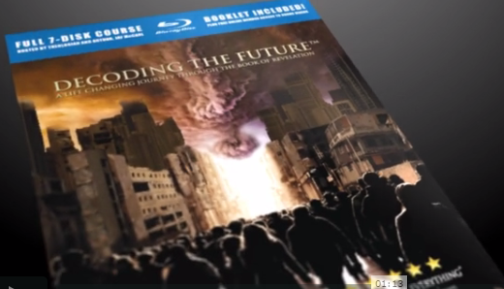
Decoding the future 1 of 14: 接回猶太根源來看給以弗所教會的信
May 15, 2016

Slide 2
人子 – 猶太人會認得的
（啟1）：『⁷看哪、他駕雲降臨．衆目要看見他、連刺他的人也要看見他．地上的萬族都要因他哀哭。這話是眞實的。阿們。』
2

Slide 3
人子 – 猶太人會認得的
啟1：『¹³燈臺中間、有一位好像人子、身穿長衣、直垂到脚、胸間束着金帶 。
¹⁴他的頭與髮皆白、如白羊毛、如雪．眼目如同火燄．
¹⁵脚好像在爐中煆煉光明的銅．聲音如同衆水的聲音。
3

Slide 4
人子 – 猶太人會認得的
啟1：『¹⁶他右手拿着七星．從他口中出來一把兩刃的利劍．面貌如同烈日放光。
¹⁷我一看見、就仆倒在他脚前、像死了一樣。他用右手按着我說、不要懼怕．我是首先的、我是末後的、
¹⁸又是那存活的．我曾死過、現在又活了、直活到永永遠遠．並且拿着死亡和陰間的鑰匙。』
4

Slide 5
連刺他的人也要看見他
在開頭（啟1）：『⁷看哪、他駕雲降臨．衆目要看見他、連刺他的人也要看見他．地上的萬族都要因他哀哭。這話是眞實的。阿們。』
耶穌第一次來，受苦的王。
再來時，將很明顯：衆目要看見他 。
猶太人，刺他的人，也要看見他。
萬族都要因他哀哭。
5

Slide 6
人子 – 猶太人會認得的
啟1：『¹³燈臺中間、有一位好像人子、身穿長衣、直垂到脚、胸間束着金帶 。
¹⁴他的頭與髮皆白、如白羊毛、如雪．眼目如同火燄．
¹⁵脚好像在爐中煆煉光明的銅．聲音如同衆水的聲音。
金帶在胸間，非腰間
神，眼目如火，明察一切
銅，審判。能審判的，是神。
6

Slide 7
人子 – 猶太人會認得的
啟1：『¹⁶他右手拿着七星．從他口中出來一把兩刃的利劍．面貌如同烈日放光。
¹⁷我一看見、就仆倒在他脚前、像死了一樣。他用右手按着我說、不要懼怕．我是首先的、我是末後的、
¹⁸又是那存活的．我曾死過、現在又活了、直活到永永遠遠．並且拿着死亡和陰間的鑰匙。』
口出兩刃利劍，刺入人心殺滅王敵
7

Slide 8
寫啟示錄時
使徒一個個殉道：
保羅被斬首，
彼得被倒釘十字架。
安德烈被綁在十字架上而死。
腓力先被釘在十字架上，以後又被石頭打死。
猶大書的作者，主的兄弟猶大被刺死。
雅各書的作者，主的兄弟雅各是當時耶路撒冷教會領袖，被猶太大祭司帶到聖殿陽台強迫他當眾宣佈耶穌不是彌賽亞，他大聲疾呼地宣揚耶穌是上帝的兒子及世界的審判主。那些忿怒的仇敵就將他從陽台擲於地下並用石頭打他。最後他跪下禱告『父阿，赦免他們，因為他們所做的，他們不知道』時有個洗衣匠用木棍打死他。
8

Slide 9
七星
基督在（啟2:1）開頭自稱：『那右手拿著七星，在七個金燈台中間行走的說』
猶太人『右手』是最有能力的所在，是權柄的象徵。（出15:6.啟5:1）：主『右手拿著七星』，象徵基督徒在主全能之手的慈愛、公義的保護、引導和掌管中。
猶太人金燈台 - 主『在七個金燈台中間行走』：主和各時代教會同在，並不斷地在他們中間巡行、保護、管理和鑒察。
有特別的安慰、勉勵和教訓意義。
9

Slide 10
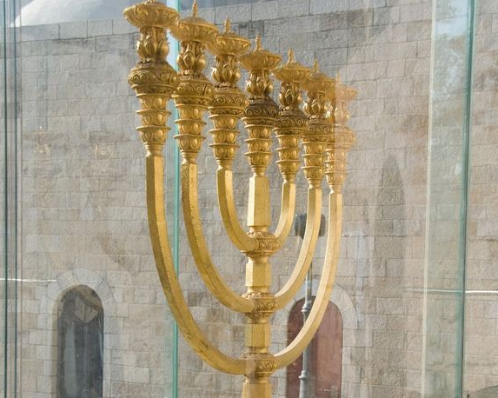
金燈台
10

Slide 11
啟示錄七個教會
七個教會都確實存在於小亞細亞。
有些人認為這七個教會，就是代表整個教會史，從使徒時期一直到主耶穌基督再來。
有一些人認為是每一個世代裡面，都會有的七種教會型態
主的讚美或責備都是指所有教會的，而不是單只一個教會:⁷ 聖靈向眾教會所說的話，凡有耳的，就應當聽。
11

Slide 12
保羅在一世紀建立以弗所教會，以弗所教會時代大約在西元33-100年。
『以弗所』原文:『首先的』和『心所愛慕的』

Slide 13
以弗所
猶太文獻：羅馬皇帝豆米仙掀起的迫害中，使徒中惟一碩果僅存的年老的約翰被扔入滾沸的油鍋中，神救拔他未受傷害，於是又被放逐到拔摩海島上。但約翰卻在此得見一系列重大的啟示錄異象。
約翰是帶領和牧養以弗所時間最長的，最後一位離開他們的使徒.
13

Slide 14
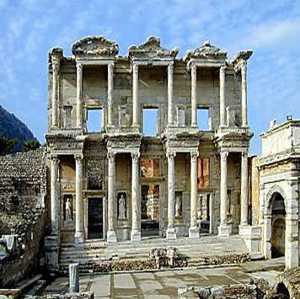
以弗所
是個希臘文化，富庶的城市。
當時以弗所信仰的宗教亞底米神（黛安納），是七大奇景之一。這廟也充作君王和商人的銀行，甚至逃亡罪犯的避難所。
以弗所教會:基督升天後到公元100年期間的時代，仍在嚴重逼迫中。
14

Slide 15
啟示錄2
¹你要寫信給以弗所教會的使者說，那右手拿著七星，在七個金燈台中同行走的，說︰²“我知道你的:
行為、勞碌、忍耐，
也知道你不能容忍惡人。
你也曾試驗那自稱為使徒卻不是使徒的，看出他們是假的來。
³ 你也能忍耐，曾為我的名勞苦，並不乏倦。
15

Slide 16
啟示錄2
⁴ 然而有一件事我要責備你，就是你把起初的愛心離棄了。
⁵ 所以應當回想你是從哪裡墜落的，並要悔改，行起初所行的事。
16

Slide 17
啟示錄2
⁵ 你若不悔改，我就臨到你那裡，把你的燈台從原處挪去….
⁷ 聖靈向眾教會所說的話，凡有耳的，就應當聽。得勝的，我必將 神樂園中生命樹的果子賜給他吃。”
17

Slide 18
啟示錄2
以弗所教會有四方面值得誇讚
¹你要寫信給以弗所教會的使者說，那右手拿著七星，在七個金燈台中同行走的，說︰²“我知道你的:
行為、勞碌、忍耐，
也知道你不能容忍惡人。
你也曾試驗那自稱為使徒卻不是使徒的，看出他們是假的來。
³ 你也能忍耐，曾為我的名勞苦，並不乏倦。
18

Slide 19
啟示錄2
⁴ 然而有一件事我要責備你，就是你把起初的愛心離棄了。
⁵ 所以應當回想你是從哪裡墜落的，並要悔改，行起初所行的事。
末世教會也這樣。
19

Slide 20
啟示錄2
⁵ 你若不悔改，我就臨到你那裡，把你的燈台從原處挪去….
⁷ 聖靈向眾教會所說的話，凡有耳的，就應當聽。得勝的，我必將 神樂園中生命樹的果子賜給他吃。”
常見亞底米神廟果子賜給人喫的習俗
猶太人超越時間，直指結果。
耶穌應許得勝的必將神樂園中生命樹的果子賜給他喫。
20

Slide 21
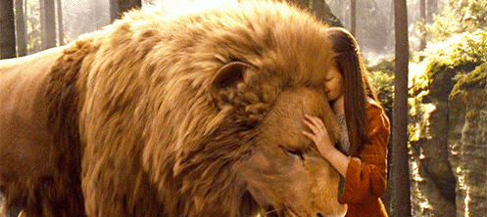
Play the Clip: “The Message of Jesus to the Churches”
⁴ 然而有一件事我要責備你，就是你把起初的愛心離棄了。⁵ 所以應當回想你是從哪裡墜落的，並要悔改，行起初所行的事。

Slide 22
禱告1
常常光照我，顯出我裡面的墜落，救我脫離卑賤，赦免我靠自己的力量行事。赦免我與世界妥協，將我分別為聖歸給你。
開啟我的眼，讓我恢复起初的愛心。

Slide 23
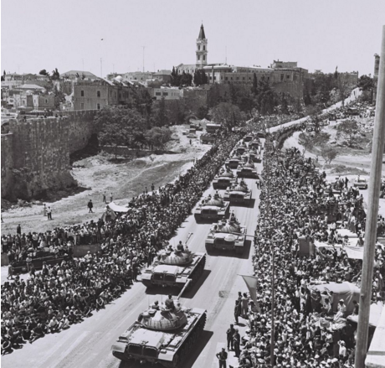
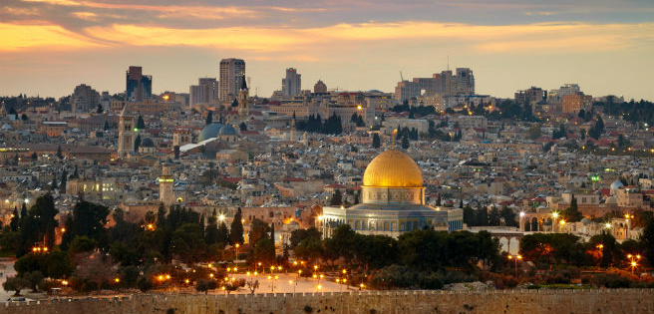
5/12以色列68周年獨立紀念日

Slide 24
Jerusalem Prophecy of "House of Prayer for All Peoples" Fulfilled With Multi-Faith Prayer
以賽亞書56：5我必使他們在我殿中、在我牆內、有記念、有名號、比有兒女的更美．我必賜他們永遠的名、不能剪除。
6還有那些與耶和華聯合的外邦人、要事奉他、要愛耶和華的名…7我必領他們到我的聖山、使他們在禱告我的殿中喜樂．他們的燔祭、和平安祭、在我壇上必蒙悅納．因我的殿必稱爲萬民禱告的殿。
8主耶和華、就是招聚以色列被趕散的、說、在這被招聚的人以外、我還要招聚別人歸倂他們。

Slide 25
禱告2:以色列家許多的人得救
以西結36:23你們就要活了 - 為聖靈釋放大澆灌,以色列民能回轉歸向神代禱
“我在他們眼前、在你們身上顯爲聖的時候、他們就知道我是耶和華．這是主耶和華說的
24我必從各國收取你們…25我要潔淨你們、使你們脫離一切的汚穢、棄掉一切的偶像26我也要賜給你們一個新心、將新靈放在你們裏面．又從你們的肉體中除掉石心、賜給你們肉心。”

